Slide 1

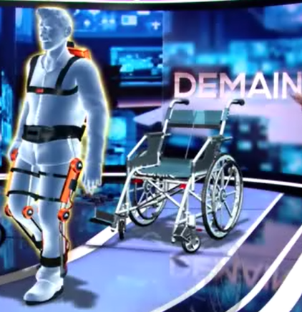

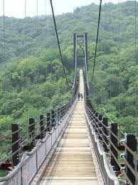
Présentation de la matière et du projet de l’année
4ème
Présentation
Connaissance : définir la fonction de la matière
et citer le projet de l’année
Chapitre 1
1) Définissons la fonction de la matière
A quoi sert la Technologie ?
La technologie s’intéresse à tout ce que construit l’homme, en particulier les nombreux objets techniques (O.T.) qui nous entourent dans la vie de tous les jours.
Notes:
<en-tête>
<date/heure>
<pied de page>
1
1

Slide 2
4ème
Présentation de la matière et du projet de l’année
Présentation
Chapitre 1
Connaissance : définir la fonction de la matière
et citer le projet de l’année
1) Définissons la fonction de la matière
Qu’est ce qu’un objet technique ?
Un objet technique est un objet conçu par l’être humain pour répondre à un besoin. Il est réalisé à partir de matériaux issus de la nature.
Notes:
<en-tête>
<date/heure>
<pied de page>
2
2

Slide 3

4ème
Présentation de la matière et du projet de l’année
Présentation
Chapitre 1
Connaissance : définir la fonction de la matière
et citer le projet de l’année
1) De quoi est composé un objet technique ?
le matériau est la matière que l’on utilise pour fabriquer un objet technique
Matériau issu de quelle matière première ?
Matériau utilisé ?
Le verre
Le verre est réalisé à partir d’une matière première qui est le sable.
La carafe
Notes:
<en-tête>
<date/heure>
<pied de page>
3
3

Slide 4
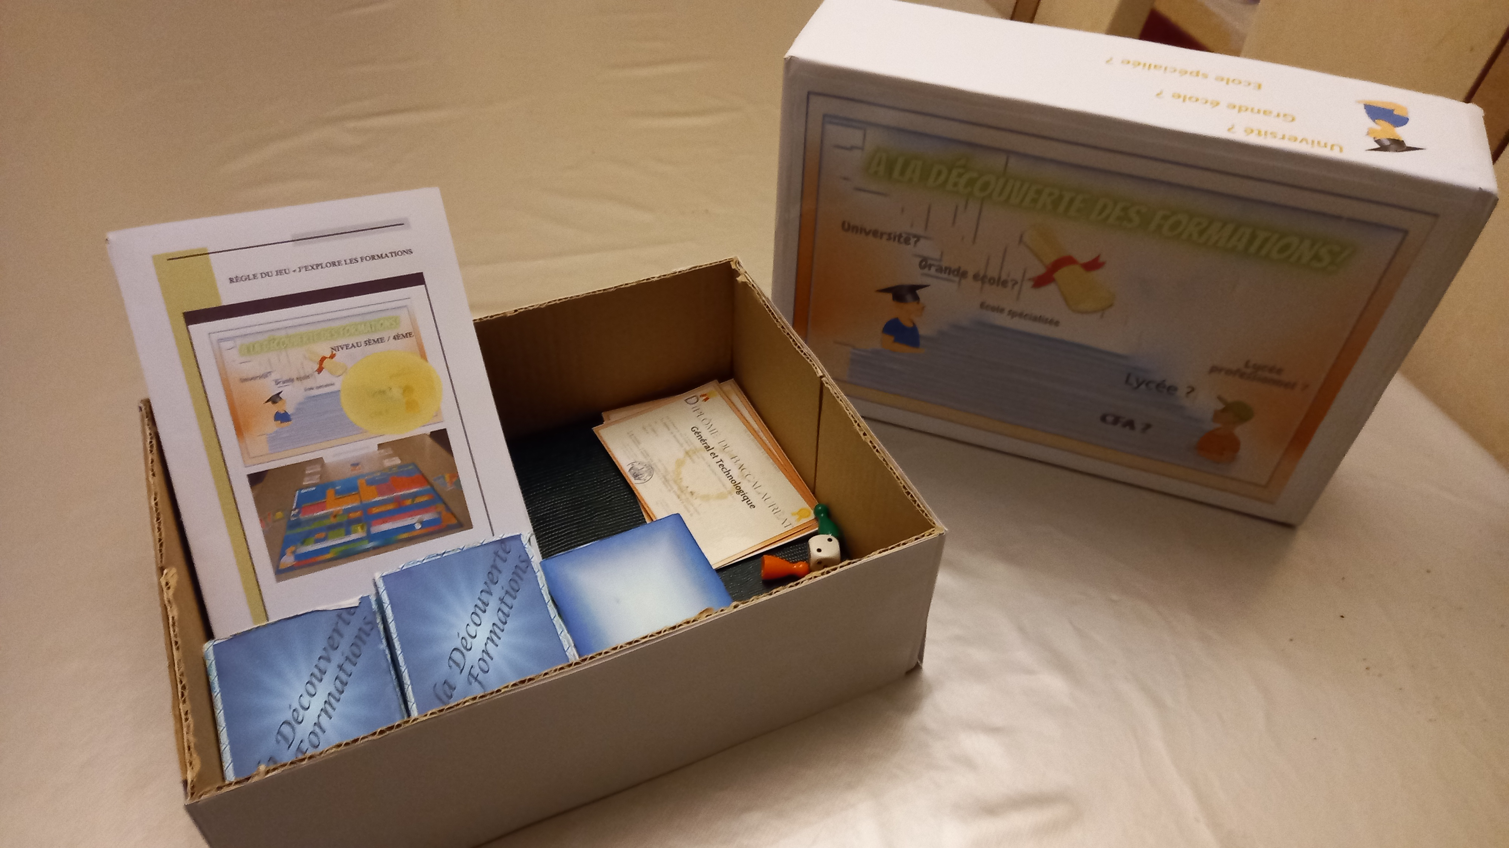
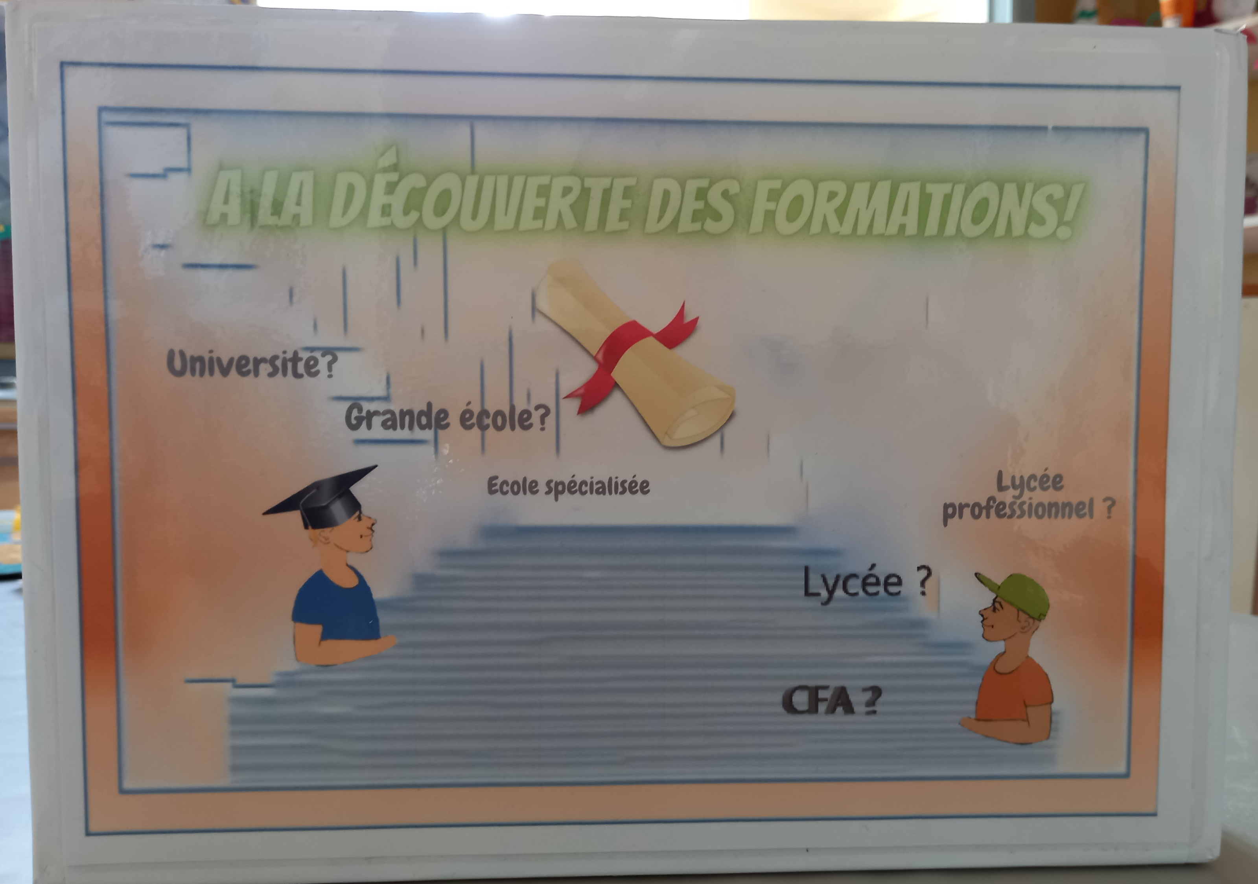
4ème
Présentation de la matière et du projet de l’année
Présentation
Connaissance : définir la fonction de la matière
et citer le projet de l’année
Chapitre 1
2) Présentation du nouveau projet
Toutes les classes quatrième du collège Jean Mermoz vont participer à un concours dont le but est découvrir les formations dispensées après la quatrième tout en s’amusant.
Notes:
<en-tête>
<date/heure>
<pied de page>
4
4

Slide 5
4ème
Présentation de la matière et du projet de l’année
Présentation
Connaissance : définir la fonction de la matière
et citer le projet de l’année
Chapitre 1
2) Présentation du projet
Ce concours sera composé de deux parties.
1ère partie : Chaque classe de quatrième devra améliorer le produit en imaginant et réalisant une maquette en lien à l’orientation et qui définira le temps d’une manche du jeu.
Ils devront aussi réaliser les pions et d’autres éléments du produit.
Un jury évaluera les productions en fin d’année. Les élèves de la classe vainqueurs seront sélectionnés pour participer à la deuxième partie du concours.
Notes:
<en-tête>
<date/heure>
<pied de page>
5
5

Slide 6
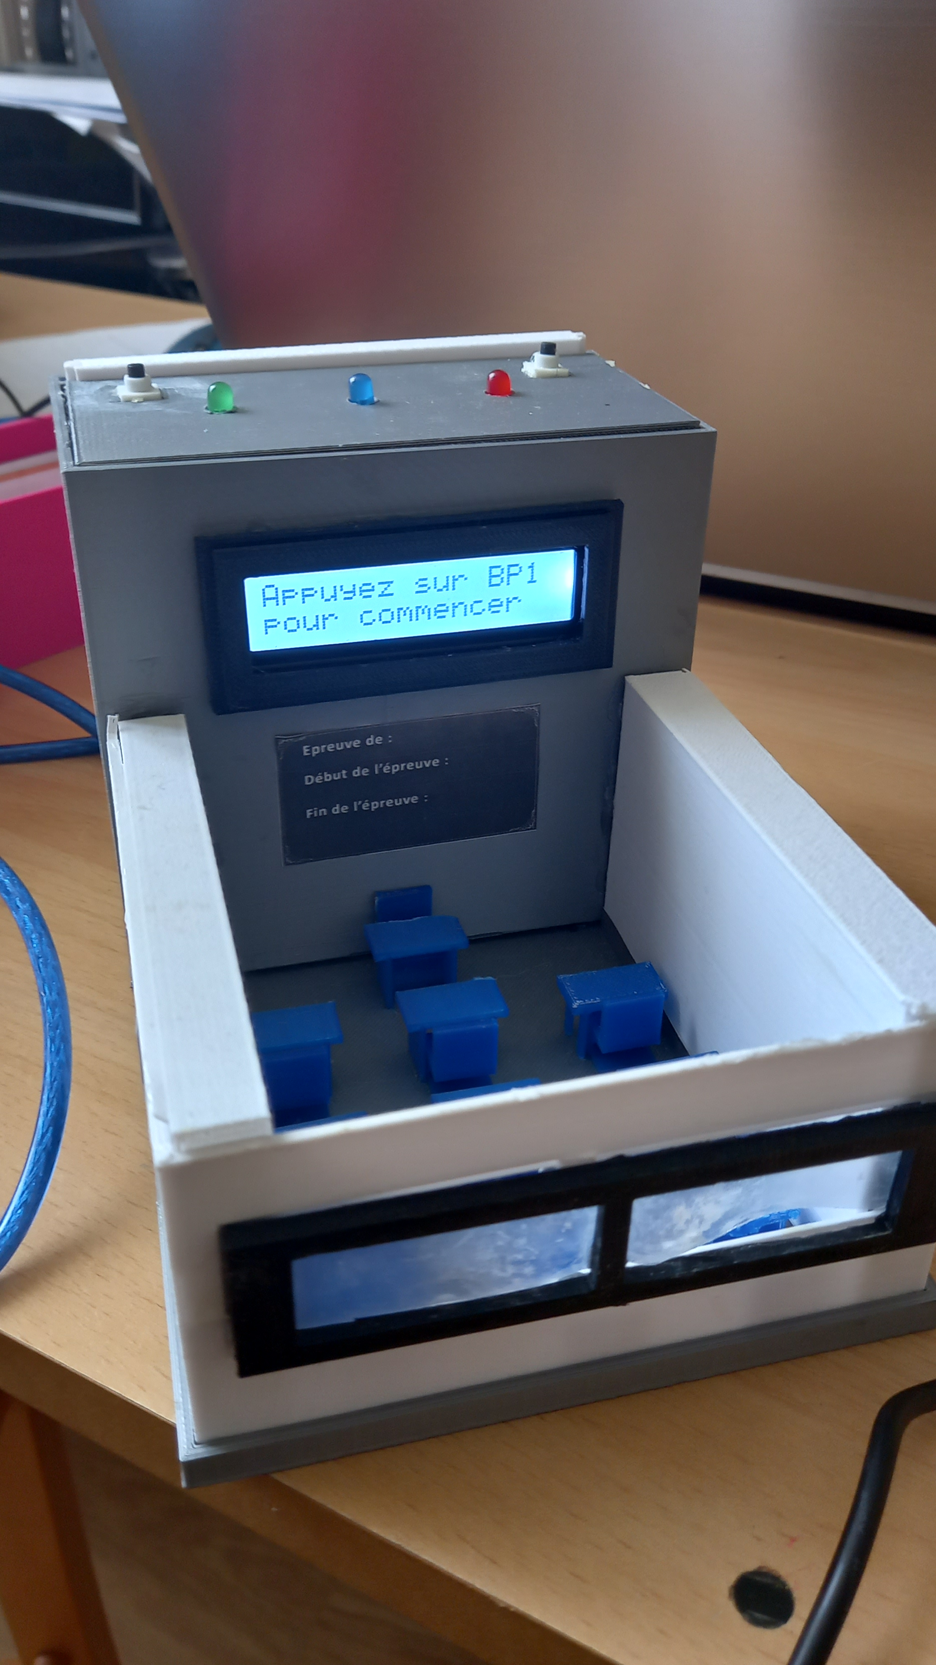
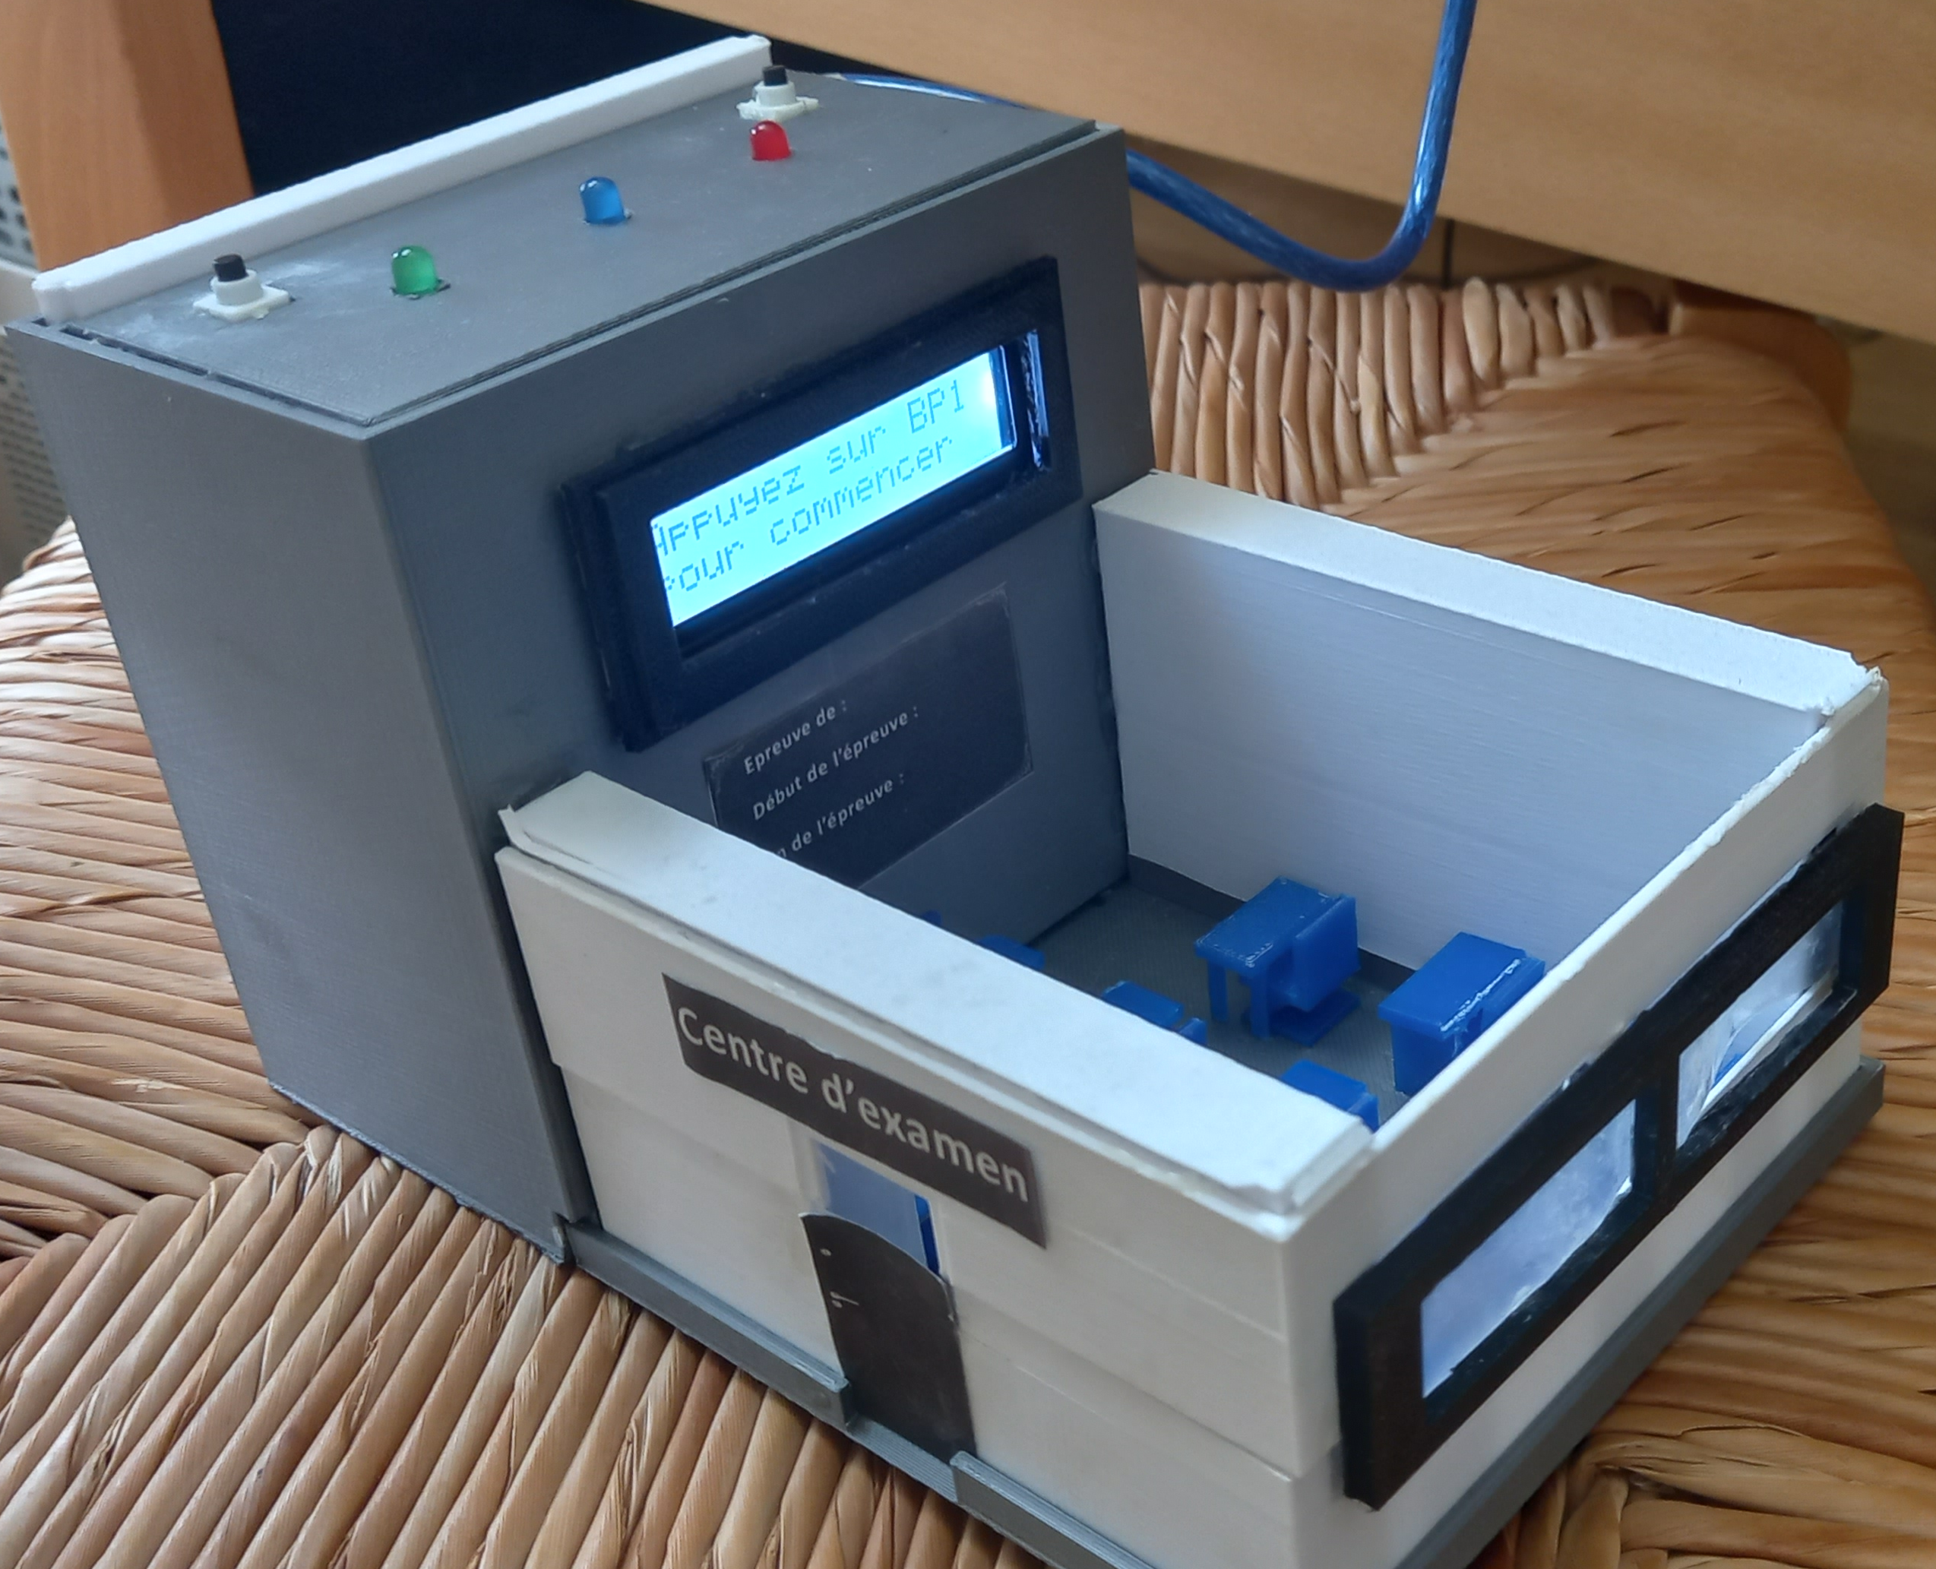
4ème
Présentation de la matière et du projet de l’année
Présentation
Connaissance : définir la fonction de la matière
et citer le projet de l’année
Chapitre 1
Exemple de maquette
Notes:
<en-tête>
<date/heure>
<pied de page>
6
6

Slide 7
4ème
Présentation de la matière et du projet de l’année
Présentation
Connaissance : définir la fonction de la matière
et citer le projet de l’année
Chapitre 1
2) Présentation du projet
^{2ème} épreuve : gagner un maximum de manche afin de terminer dans les trois premiers. Des lots seront distribués en fin d’année aux vainqueurs.
Notes:
<en-tête>
<date/heure>
<pied de page>
7
7

Slide 8
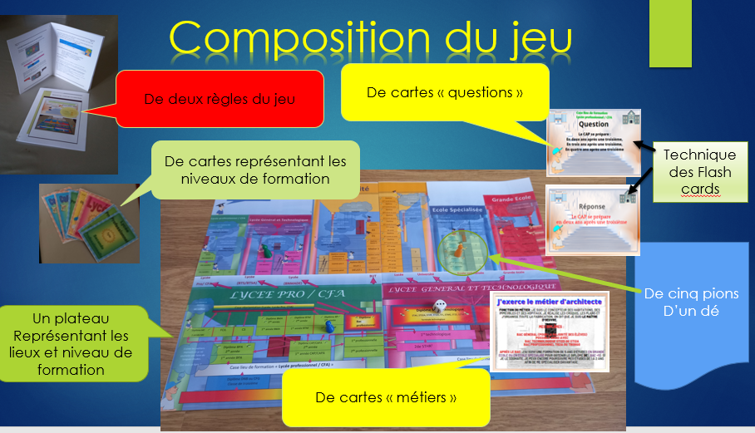
4ème
Présentation de la matière et du projet de l’année
Présentation
Connaissance : définir la fonction de la matière
et citer le projet de l’année
Chapitre 1
Notes:
<en-tête>
<date/heure>
<pied de page>
8
8

Slide 9
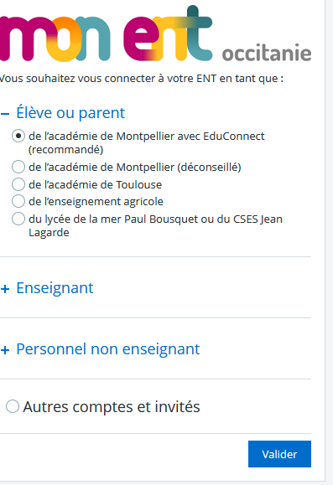
4ème
Présentation de la matière et du projet de l’année
Présentation
Connaissance : définir la fonction de la matière
et citer le projet de l’année
Chapitre 1
3) Les outils à utiliser en cours d’année
Les codes pour ouvrir les sessions des ordinateurs
Ainsi que les codes ENT devront être notés
sur une page
du carnet de correspondance.
Tous les cours seront accessibles à partir de l’ENT du collège
Que signifie ENT ?
Ent signifie : Environnement Numérique de Travail
Notes:
<en-tête>
<date/heure>
<pied de page>
9
9

Slide 10
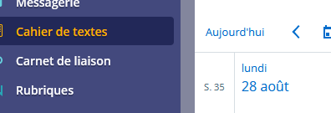
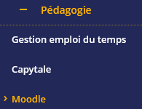
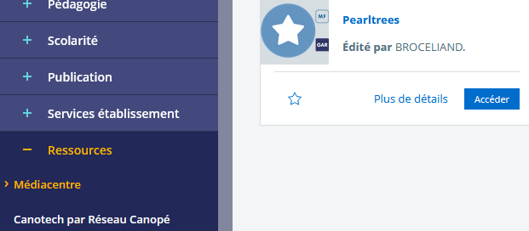

4ème
Présentation de la matière et du projet de l’année
Présentation
Connaissance : définir la fonction de la matière
et citer le projet de l’année
Chapitre 1
3) Les outils à utiliser en cours d’année
Notes:
<en-tête>
<date/heure>
<pied de page>
10
10

Slide 11
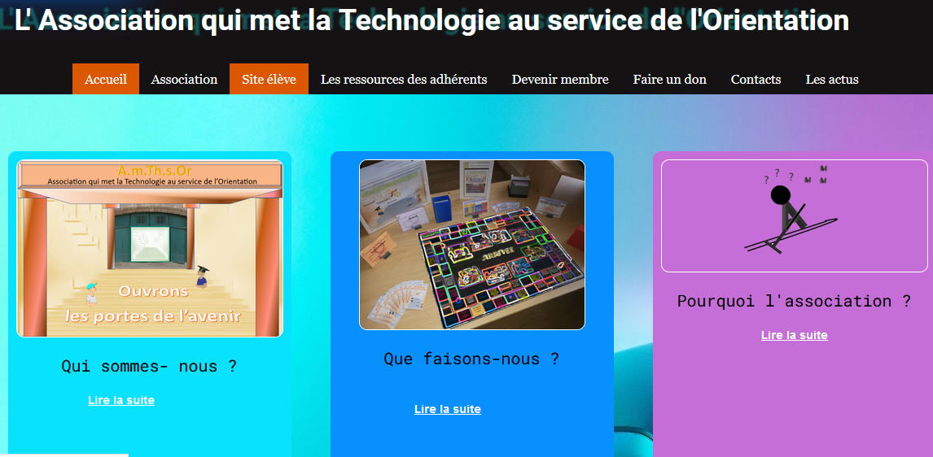
4ème
Présentation de la matière et du projet de l’année
Présentation
Connaissance : définir la fonction de la matière
et citer le projet de l’année
Chapitre 1
3) Les outils à utiliser en cours d’année
Le site de Technologie :
www.amthsor.fr
Code élève : CYT424
Notes:
<en-tête>
<date/heure>
<pied de page>
11
11

Slide 12
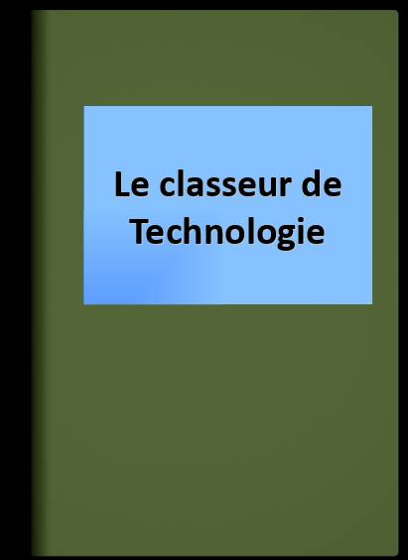
4ème
Présentation de la matière et du projet de l’année
Présentation
Connaissance : définir la fonction de la matière
et citer le projet de l’année
Chapitre 1
3) Les outils à utiliser en cours d’année
Le classeur sera composé de deux parties
La première partie aura pour objectif de classer les cours et les activités par thèmes ( La création d’un OT, l’énergie dans les OT….)
Notes:
<en-tête>
<date/heure>
<pied de page>
12
12

Slide 13
4ème
Présentation de la matière et du projet de l’année
Présentation
Connaissance : définir la fonction de la matière
et citer le projet de l’année
Chapitre 1
3) Les outils à utiliser en cours d’année
Le classeur sera composé de deux parties
La seconde partie permettra de classer les évaluations signées.
Notes:
<en-tête>
<date/heure>
<pied de page>
13
13

